Slide 1
Practice 1
W4D1. 개발 환경 SETUP

Slide 2
텍스트 에디터 vs IDE
텍스트 에디터(Text Editor)
‘메모장’
글로 된 파일을 수정하기 위한 에디터
Notepad++, Atom, VSCode 등 수정을 위한 각종 기능(자동 들여쓰기, 하이라이팅, 오타 점검 등)이 포함되어 있음
‘편집＇에 중점을 맞춘 개발툴

Slide 3
텍스트 에디터 vs IDE
IDE (Integrated Development Environment, 통합 개발 환경)
어떠한 SW의 개발에 필요한 모든 장치를 한곳에 모은 패키지
텍스트 에디터 + 디버거 + 컴파일러/인터프리터 + 패키징 모듈 + 의존관계 관리자 + 라이브러리 관리자 + 코드 자동완성(Intelisence, 인텔리센스) + 코드 검사(Linting)…..
특정 언어에 필요한 구성요소를 담고 있기 때문에 한가지 언어, 심지어 일부는 한 가지 라이브러리/개발모듈에 특화됨
파이썬 – IntelliJ PyCharm
자바 – IntelliJ IDEA
C# - Visual Studio / 유니티(C#기반 게임엔진) – IntelliJ Ridar
R – R studio
Swift - Xcode

Slide 4
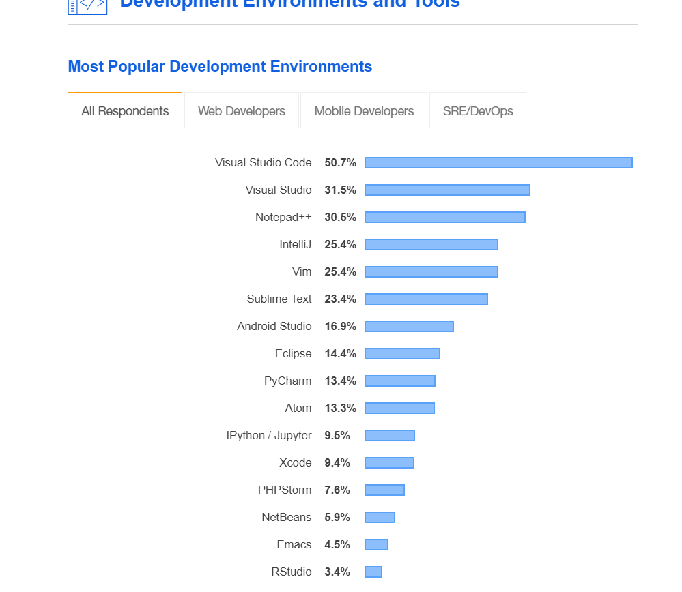
WHY VSCODE?
Stack Overflow Developer Survey 2020
(영문 프로그래밍의 지식in이라고 할 수 있는 Stack Overflow에서 이용자 상대로 설문조사한 결과)
…에는 왠일로 빠졌음. 19년으로…
Stack Overflow Developer Survey 2019
VSCode는 2015년에 처음 나와 5년만에 1등이 된 가장 핫한 툴.
얘보다 덜쓰는 툴이 어떤 애들이냐면…
VS(비주얼 스튜디오)는 윈도우 프로그램과 뗄래야 뗄 수 없는 툴
그냥 메모장인데 아주 좋은 메모장 1 (나이많은 분들이 좋아함 1)
자바 그 자체
리눅스의 VSCode같은 존재 (나온 년도를 생각하면 VSCode가 윈도의 Vim같은 존재지만)
그냥 메모장인데 아주 좋은 메모장 2 (나이많은 분들이 좋아함 2)
안드로이드 앱 개발할때 강매수준으로 필요함.
‘자바 그 자체’는 유료라서 같이 많이 쓰임. 더 좋다고 하는 사람도 있고 맨날 둘이 싸움.
VSCode 파이썬 플러그인 등장 전 유일하게 쓸만했던 파이썬 IDE
그냥 메모장인데 아주 좋은 메모장 3 (나이많은 분들이 좋아함 3)
인터렉티브 파이썬
맥북 점유율보다 낮은 맥북전용 개발툴. 그런데 이거 없으면 앱스토어에 앱 못올림.
슬프게도 PHP는 메모장으로도 편집이 되다보니…
아직 살아계셨어요…?
언어가 급 핫해져서 같이 떠올랐지만 VSCode가 R플러그인 생기며 점유율 냠냠하는중
번외 :
2020년에 이 항목이 빠진 이유를 생각해보면
툴이 중요한 시대는 지났다라는 결론이 도출됨.
-우리가 만드는 코드 중 오리지널의 비중보다 라이브러리의 비중이 커진 시대

Slide 5
WHY VSCODE?
현재 가장 핫한 텍스트 에디터이자 IDE
‘개발자들의 장난감’, ‘윈도우판 Vim’, ‘만능도구’
기본적으로 텍스트 에디터만 제공하지만 플러그인으로 IDE로 변환 가능
VSCode + Python plugin = ipython/python IDE
VSCode + .net framework + C# plugin = C# IDE
VSCode + Coderunner + C++ plugin = C++ IDE
HTML, PHP, Js, Typescript 등 존재하는 거의 모든 언어 플러그인 존재

Slide 6
개발 환경의 변화
파이썬은 아아아아아아주 느린 언어
너무 느려터져서 NumPy같이 좀 무거운 연산은 다 C로 짜여있음
PyPy라고 좀 빨라진 파이썬도 존재는 하지만… (파이썬을 파이썬으로 만든 기괴한 녀석)
빅데이터 처리, ML은 아아아아아주 무거운 연산
엄청난 양의 반복문이 들어감
1000줄짜리 코드 돌리기 vs 100줄짜리 코드 100번 반복시키기는 당연히 후자가 더 무거움.
…그런데 파이썬은 왜 빅데이터 처리, ML에서 각광받는거지?
관련 라이브러리가 매우 충실함
진입장벽이 낮은 쉬운 문법
쉬운 문법 덕에 나타나는 월등한 생산성

Slide 7
개발 환경의 변화
‘정말로 비용이 드는건 무엇인가‘
컴퓨터는 가격이 급속도로 내려가고 있음
인건비는 해가 갈수록 올라감.
IT는 인력을 갈아넣으면 갈아넣은만큼 성과가 나오지만(물리적 확장이 쉬움) 그 갈아야 하는 인력은 대개 대졸 이상의 고급인력 -> 비용이 비쌈
이 인력을 제한된 근로시간 내에 뽕뽑아먹는게 IT기업의 운영철학
하드웨어비용 <<<<<< 인건비
강력한 하드웨어 + 파이썬 + 3시간만에 어지간한 대졸 한명 불러 완성되는 코드
좀 더 값싼 하드웨어 + C로 메모리단위 최적화 + C를 그렇게 잘 쓰는 전문가가 25시간 일해서 만드는 코드
당연히 후자가 더 비싸므로 기업에서도 파이썬을 쓰게 됨!
(뇌피셜 아닙니다. 임베디드 펌웨어 일하는 친구도 지 1달 더 일할바에 칩셋이 1단계 업글된다고 증언함…)

Slide 8
개발 환경의 변화
옛날의 프로그래밍 : 처음부터 끝까지, 바닥부터 천장까지
기반 시스템에 대한 이해 + 최적화에 대한 노하우 + 아키텍쳐/프레임워크의 설계
베이스부터 ‘가장 최적화된 프로그램’을 ‘A부터 Z까지‘ 모두 만들어냄
오픈소스에 대한 근본적인 적대감 (‘모르는 시스템은 독이다’)
기반 라이브러리부터 모든 걸 회사의 노하우로 쌓아올리는 풀스택 개발이 주류
Ex : 당시에는 프로스트바이트 엔진, 언리얼 엔진, 크라이엔진 등 내노라하는 게임사는 자기 회사 전용 엔진을 가지고 있었다.

Slide 9
개발 환경의 변화
오늘날의 프로그래밍 : ‘생산성’
고객의 피드백을 라이프사이클을 넘어 개발사이클에 포함시키는 애자일 모델 등이 전면 도입됨 – 95%의 스타트업이 애자일을 사용한다
실시간/빠른 작업. 고객의 요구에 즉시 대응가능한 개발체계 필요
하드웨어 성능의 급격한 증가(무어의 법칙) – 가용가능한 하드웨어 자원 급상승
불과 2~3년전만 해도 인텔의 쿼드코어 CPU는 최고급품이었다
지금은 AMD사의 라이젠 6~12코어는 되어야 비싼 CPU 취급 받는다
그동안의 경험누적으로 거의 모든 분야의 라이브러리 오픈소스화
ML분야는 오픈소스가 주도하는 수준에까지 이름
오픈소스의 검증된 성능과 안정성으로 기업들의 인식 변화
제대로 관리된 오픈소스는 ‘믿을 수 없는 물건‘이 아닌 ‘수천명에게 검증받은 물건’
당장 리눅스 커널도 오픈소스다

Slide 10
WHY VSCODE ? – ‘Cross’
그런데 라이브러리가 많은건 좋은데…
윈도 클라이언트
안드로이드 네이티브
Electron (Js, CSS)
웹 클라이언트
React Native(Js)
웹 백앤드
.net (C#, VBA)
React (Js)
Xamarin (C#)
MFC (C++)
Node.js
HTML (기본 그 자체)
Kotlin
Flask (python)
리눅스 데스크톱
CSS
Java
PHP
Electron (Js, CSS)
Adobe Animate
Java applet
Ios 네이티브
Qt (C++)
ASP.net (C#)
데이터해석/관리
React Native(Js)
KDE (C++)
Webkit (C#)
HADOOP (Java등)
Xamarin (C#)
Traditional C/C++
Mono/Wine (C#)
Tensorflow (Python)
Swift
Rails (Ruby)
맥(잘 모름)
DBMS 고유언어
Android VM
Electron (Js, CSS)
MATLAB
아니 그래서 무슨 언어로 개발하냐고요
(실재로 Js가 뜬게 웹 관련 모든걸 혼자 개발가능해서이기도)
(근데 JS 강화판 Typescript는 VSCode의 주력상품)
Swift
Objective-C

Slide 11
WHY VSCODE ? – ‘Cross’
Cross-framework, Cross-platform
이전 슬라이드의 ‘고전적인‘ 해법 : 그냥 다 써
각 언어별로 최적화된 요소가 있음.
파이썬은 Pycharm에게, 자바는 IntelliJ에게 맡겨야.
한 프로그래머는 많아봐야 서너개 언어 쓸 테니 그냥 그정도만 써
디자이너가 HTML을 주면 PHP는 백앤드 개발자가 작성…
VSCode : 그냥 플러그인 다 깔면 알아서 구분하던데?
‘확장자 인식‘ 기능을 통한 맞춤형 플러그인 활성화
배포 패키지 플러그인을 통하면 원하는 패키지로 바로 보낼 수 있음
Gradle같은 전문 패키징 모듈 또한 잘 지원
생산성에서 잘 갖추어진 VSCode 개발환경은 여러 IDE를 같이 사용하는 것보다 유리 – 각 언어로 구성된 프레임워크 전체가 한눈에 들어옴

Slide 12
One Platform, Code Everything
Case1 : JSON
JSON은 JS에서 출발했지만 거의 모든 프로그래밍 언어에 해석 라이브러리가 들어갈 정도로 잘 만들어진 포맷
하지만 기초 룰 외 정해진 양식이 없어서 쓰는 프로그램/프레임워크마다 JSON의 구조는 다르다!
기존 : A라는 곳의 json리더는 B라는 편집기의 json을 읽을수는 있음. 하지만 그 문법을 체크해주거나 오류를 찾지는 못함. 그러다가 나중에 로드할때 오류 터지는거.
VSCode : 각 json파일형식에 맞는 플러그인만 있다면 플러그인이 직접 오류가 있는 부분을 체크해주고 수정을 제안할 수 있음!

Slide 13
One Platform, Code Everything
Case2 : Cython
파이썬은 C 위에서 돌아가는 Cython이 거의 기본
아주 아주 하드한 버전은 C랑 파이썬이 섞이는 경우 존재
기존 : C 편집기에서 파이썬을 연다. 파이썬 코드는… 뭐 알아서 잘 적어야지.
VSCode : C는 C 플러그인이, 파이썬은 파이썬 플러그인이 읽으면 된다. 끝!

Slide 14
WHY VSCODE? – ‘Powerful’
‘개발자는 언제나 이직을 꿈꾼다’
예전에는 ‘이사람들 대체 본업은 언제 하고 이런거 만드냐‘ 싶었음
알고보니 이직 포트폴리오 쌓고있는거더라
(+구글/MS등은 직원들 오픈소스 활동을 장려하고 있음)
자신의 경력, 그리고 편리함을 위해 개발자들은 불편하다 싶으면 개발해서 해치우는 경향이 있음
저도 연구실 들어가서 가장 먼저 한 게 데이터정리 소프트웨어 만든거…
VSCode에서 ‘이거 있으면 좋겠는데‘ 싶은 플러그인은 전부 다 있다!
보통 우리가 있으면 좋겠다 싶은 것들은 현업 개발자들이 1년 전에 있었으면 싶어서 만들어놓은 경우가 대부분…
Git 연동, 실시간 코드공유 및 공동편집, 리눅스를 내집처럼 드나들기, 웹하드 공유, 소스코드 난독화 등 어지간한 기능은 모두 플러그인 존재
그리고 그 플러그인이 해당분야 전문 프로그램보다 더 좋은 경우까지 존재…!

Slide 15
One Platform, Do Everything
Case3 : Gradle
오픈소스 의존관계 관리 모듈인 Gradle은 안드로이드 앱의 패키징 과정에 쓰이면서 널리 퍼지게 된 툴이다.
다시 말해, 기능은 분명 강력한데 안드로이드를 신경 안쓰는 툴에서는 Gradle 사용이 영 불편하다. 아무 도움 없이 그냥 쌩으로 치는 느낌.
라떼는. 말이야! 이클립스가. Gradle. 지원도. 안.하는데! 그냥. 쌩으로.. 쳐서. 안드로이드. 넣고!!!~
기존 : 에이 뭐 안드로이드 쓸때만 쓰면 되지. 뭘 그리 집착하냐. 우리에겐 젠킨스도, 메이븐도 있는데 뭐.
VSCode : Gradle 플러그인 깔면 끝. 젠킨스나 메이븐 쓸거면 그걸 깔고.

Slide 16
One Platform, Do Everything
Case 4: REMOTE
이거때문에 VSCode 못벗어난다는 사람이 있을 정도로 강력한 플러그인
외부 서버를 내집 드나들듯이 드나들 수 있는 무지막지하게 강력한 플러그인
정작 MS의 유료 IDE인 Visual Studio에서는 이런기능 못본거같….
REMOTE WSL을 배워서 저번주 목요일의 PHP예재를 다시 해보는 순간, 허탈감이 찾아올 수 있을 지경. 공유폴더가… 뭐?
(나중에 REMOTE SSH로 가상 CentOS서버 접속하는거 연습합시다. 굳이 GNOME Desktop을 깔 필요가 없을 지경…)

Slide 17
One Platform, Do Everything
Case 5: Live Share
이쯤되면 MS 얘네들 VS 팔 생각은 있는걸까
실시간 코드 공동 편집 플러그인
한쪽에서 ‘반영’ 버튼 누르는 그런 반쪽짜리 공동편집 아님. 정말로 공동편집
실시간으로 사수에게 코드 조인트 까이는 하이테크 회사생활이(…) 가능함.
써본적 없는데 내일 한번 같이 세팅해봅시다

Slide 18
WHY VSCODE? – ‘Light’
VSCode는 텍스트 에디터
텍스트 에디터에 자신이 필요한 기능만 플러그인으로 올림
기본 UI도 확장성 좋은 프레임워크 ‘Electron’을 통해 개발되어있음
결과적으로 일반적인 IDE에 비해 매우 빠른 동작 및 응답속도 보유!
Run VsCode on Android..!! (Visual Studio Code) (Flutter on Android) - YouTube
얼마나 가볍냐면 안드로이드 스마트폰에 올릴 정도…
(VSCode도 VSCode지만 엄청난 범용성의 Electron 프레임워크의 위력.. 같이 공부하실분?)

Slide 19
WHY VSCODE?
Customizable
내가 원하는대로 다 뜯어고칠 수 있다
‘개발자들의 장난감‘
FREE
유일한 공짜 .net 프로그래밍 툴 (monodevelop는 mono라고 볼 때…)
오픈소스
플러그인도 거의 전부다 MIT라이센스

Slide 20
VSCode 설치
Visual Studio Code - Code Editing. Redefined
Windows 빌드로 설치
vscode(Visual Studio Code) 초간단 설치 및 사용방법 - Mac, Linux, Windows (tistory.com)
옵션은 위 글 따라서

Slide 21
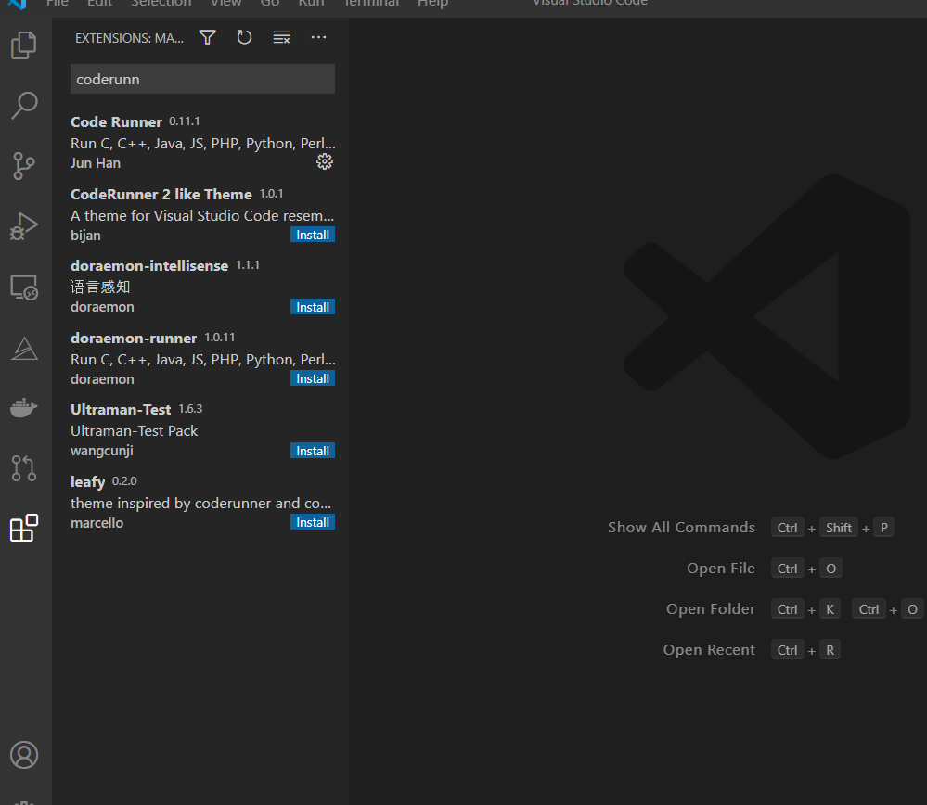
기초 개발환경 세팅
CodeRunner 설치
각종 코드의 ‘실행‘ 기능을 추가
텍스트 에디터인 VSCode를 IDE로 바꾸어주는 핵심 플러그인
(MS사에서 배포하는 언어 모듈은 Run기능을 포함하고 있어 필수성이 조금 떨어지기는 함.)
추가 세팅 필요없음

Slide 22
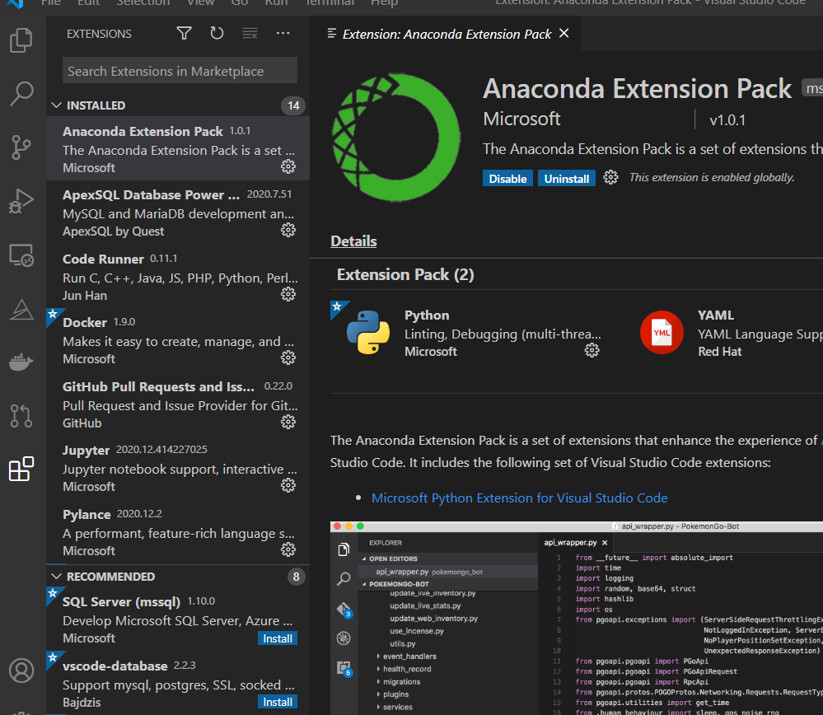
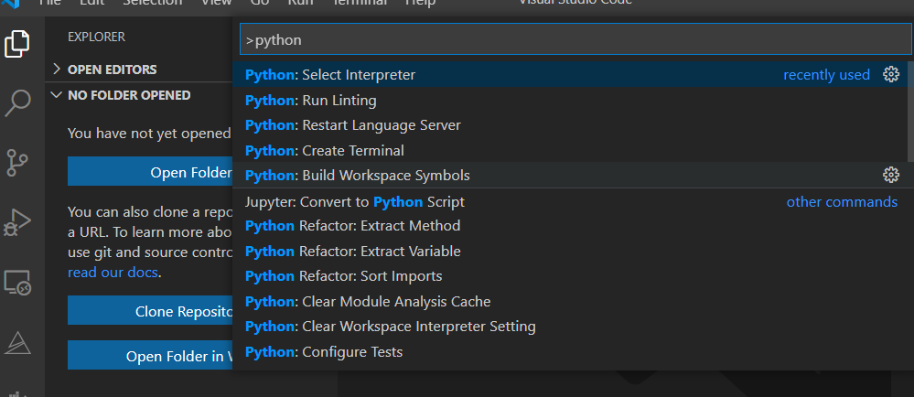
기초 개발환경 세팅
사실 Coderunner는 필요없음 지금은.
Anaconda 플러그인팩 설치
YAML을 쓸 일은 아마 없을거같지만 뭐…
파이썬 포함되어있음
Ctrl+Shift+P > Python:Select Interpreter 실행
파이썬 인터프리터를 고름

Slide 23
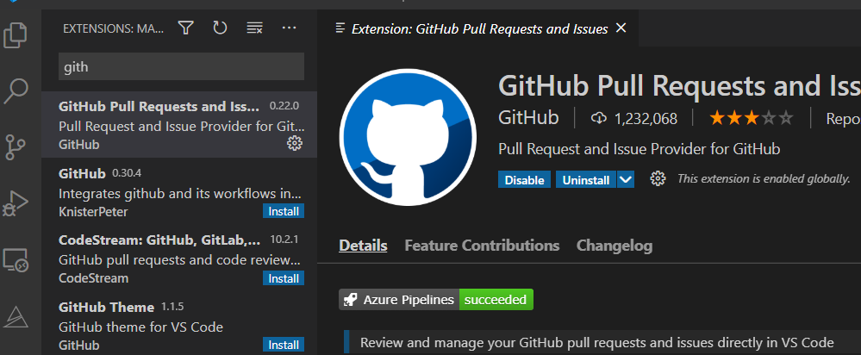
기초 개발환경 세팅
Git 깃
자세한 설명은 나중에. 일단은 웹하드 비슷한거라고 생각
Git Bash 설치
[Git] 윈도우버전 Git설치하기 (Git for Windows) (tistory.com)
GUI에서도 메일주소랑 이름 설정이 가능하지만, CLI로 해보길
(리눅스에서도 가끔 apt나 yum대신 git으로 패키지 로드할 일이 생김.)
(특히 ‘내가 만든 패키지‘ )
GitHub 플러그인 설치
오른쪽 나온거(GitHub Pull Re….)
그 아래 있는건 다른건데 짭?이고 깃헙에서 만든건 저거
설치 완료되면 인증을 위해 GitHub 로그인 시킬거임

Slide 24
깃허브 저장소 생성
3가지 방식으로 깃 관리가 가능한데
Git에서 저장소 생성 -> VSCode/Git에서 로딩 -> Github에 Push
이미 만든 VSCode 폴더 -> Git에서 해당폴더 저장소 생성 -> Github에 Push
GitHub에서 저장소 생성 -> Git/VSCode에서 Clone
이 중 3번째걸 사용할 예정
VSCode Git 플러그인은 폴더 생성 후 파일 집어넣어도 자동으로 Git 관리대상에 포함시켜줌
IntelliJ랑 Eclipse에서는 자동으로 포함 안시켜줘서 당황;;; 아마 프로젝트에 import로 파일 넣으면 관리할거임…

Slide 25
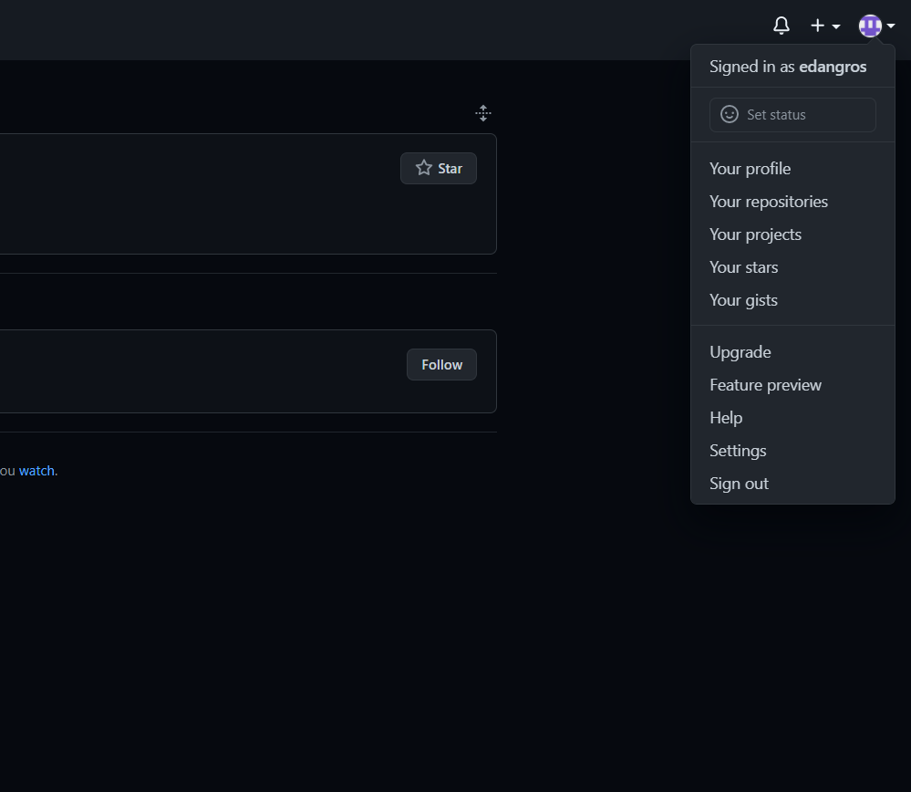
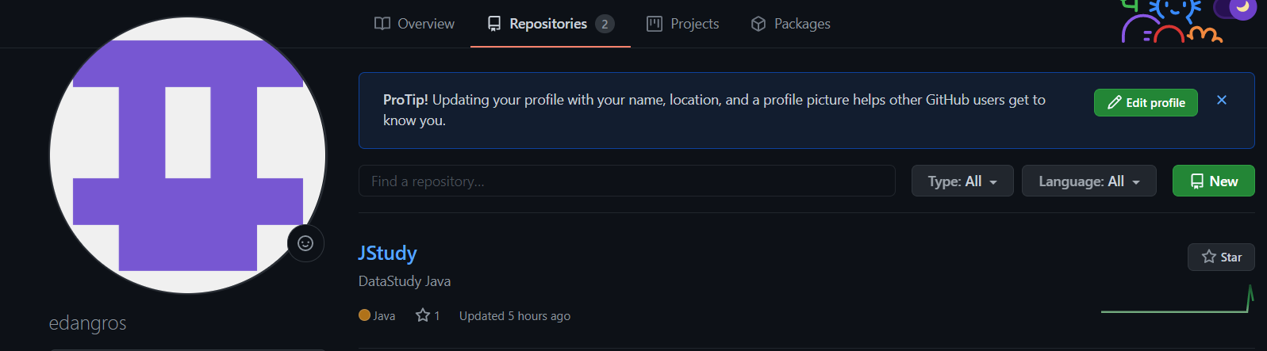
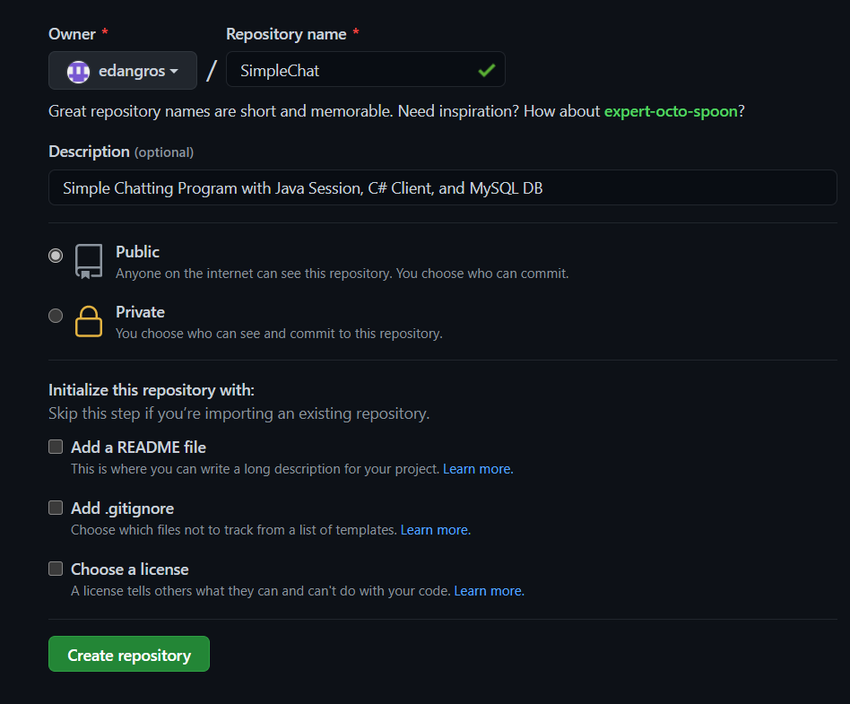
깃허브 저장소 생성 후 Clone
New 클릭
깃허브 로그인후
우상단 프로필 아이콘 클릭
나오는 메뉴에서 Your repositories 클릭
Public – 구글에 검색하면 저장소가 나옴
Private – 나랑 초대한 사람만 볼 수 있음
정보 입력 뒤
Create repository 클릭

Slide 26
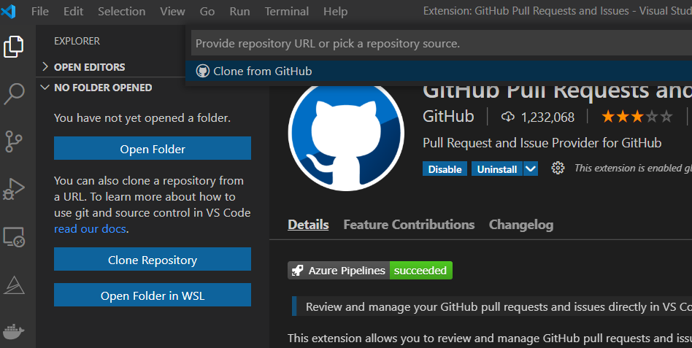
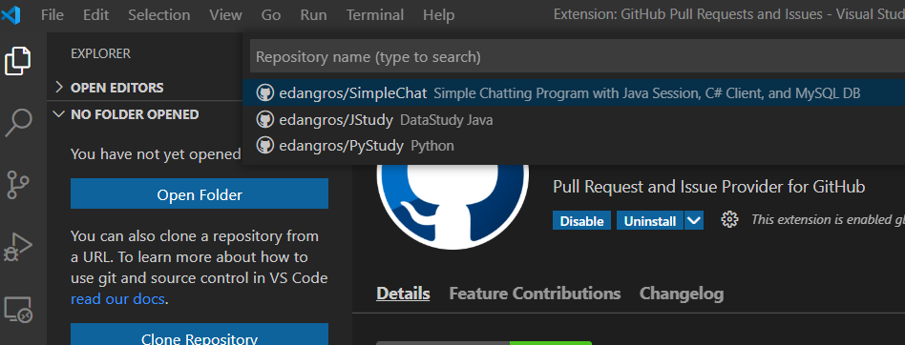
저장소 Clone
VSCode 좌측 최상단의 workspace 아이콘(종이 두장) 클릭후 Clone Repository 또는 Ctrl+Shift+P 후 Git: Clone 실행
Clone from GitHub 실행 후 아까 만든 저장소 선택
컴퓨터 폴더를 선택하면 해당 경로로 복사됨

Slide 27
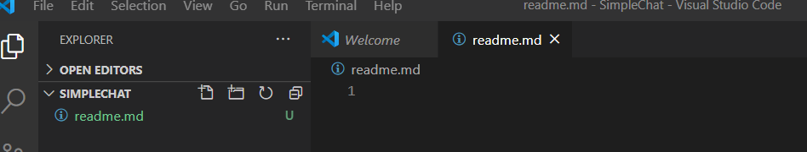
파일 생성/수정
새 파일 -> readme.md (Git의 메인페이지같은 역할)을 만들어보며 실습
Markdown 관련 플러그인이 있으면 좀 도움이 됨
다만 GitHub 플러그인 자체가 마크다운 기능을 포함하고 있음
새 폴더
새 파일
Git에서 추가해준 상태지정자

Slide 28
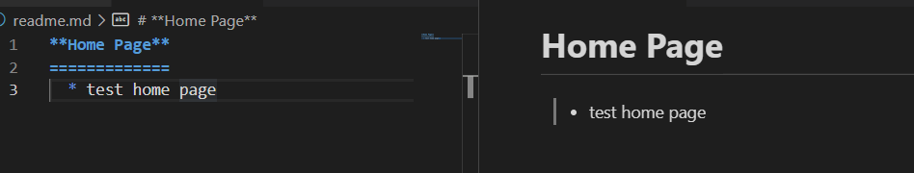
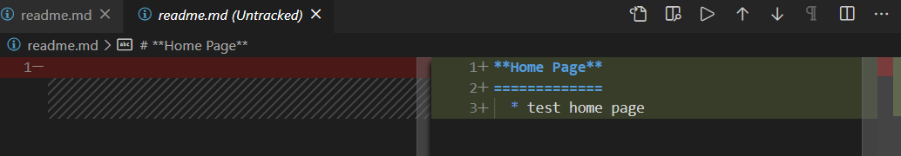
파일 생성/수정
내용물을 왼쪽처럼 작성하고 Ctrl+S로 저장
(오른쪽은 GitHub플러그인이 띄워주는 Preview. 우상단에 버튼 존재)
우상단의 ‘open changes’버튼을 누를시 아래 창이 뜸
Git은 ‘버전 관리 프로그램‘ 의 일종 -> 저장시 뭐가 달라졌는지 추적

Slide 29
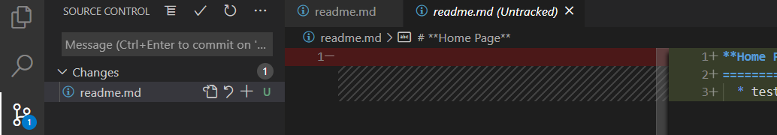
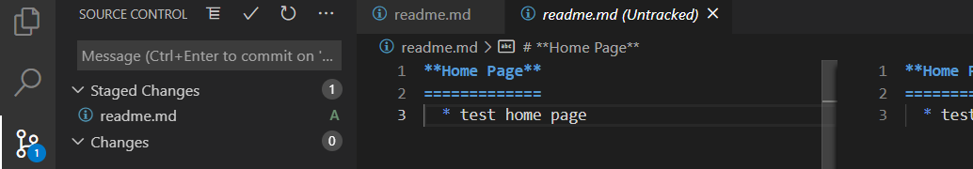
Stage
Stage
‘이러이러한 변화를 주었다’ 라고 선언하는 단계
왼쪽 세번째(Source Control)로 들어가면 변경내역 존재
+버튼을 누르면 Staged Changes로 넘겨짐

Slide 30
Commit
Commit
변경된 내용을 Git에 제출하는 단계
Git에 새로운 버전의 파일로 등록됨
Message에 Commit Message(Git에 표시시킬 메시지. 보통은 변경내역) 를 입력한 뒤, Ctrl+Enter
컴퓨터의 Git저장소에 Commit된 상태

Slide 31
Push
로컬머신의 Git을 웹 저장소의 Git에 반영시키는 과정
Ctrl+Shift+P 후 Git: Push 실행시킬시 자동으로 연결된 저장소에 push됨. 이후 GitHub에서 사용가능….

Slide 32
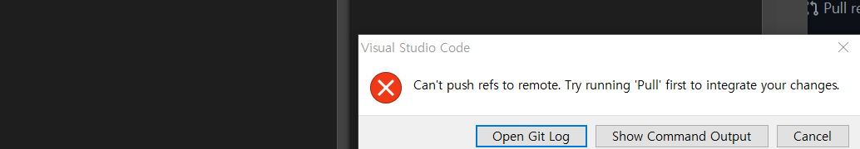
…?
예외 : 다른 곳에서 수정이 이루어졌을 때
해당 파일을 나만 건드린 게 아니므로, 각 수정자가 수정한 파일을 비교, 하나로 합쳐(Merge)주어야 함

Slide 33
Pull
GitHub상의 수정사항을 로컬 Git 저장소로 끌어오는 작업
Ctrl+Shift+P 후 Git: Pull 실행
일반적으로는 GitHub에서 수정된 파일을 모두 내 Git으로 불러옴
하지만 GitHub에 올라가있는 파일과 내 로컬 Git 내의 파일이 서로 다른 History를 가지고 있다면 Merge모드가 실행
A,B,C가 Clone으로 같은 저장소를 받아옴
A가 수정 -> Commit -> Push : 정상 실행되며 GitHub는 A의 수정본이 들어가게 됨
이 상태에서 같은 파일을 B가 수정 -> Commit -> Push : 에러 발생
아무것도 수정 안한 C가 Pull : GitHub의 파일이 정상적으로 C의 로컬 Git에 저장됨
B가 Pull -> A가 수정했던 파일과 B가 수정했던 파일의 변경 내역은 서로 다르므로 B에게서 Merge모드가 실행됨

Slide 34
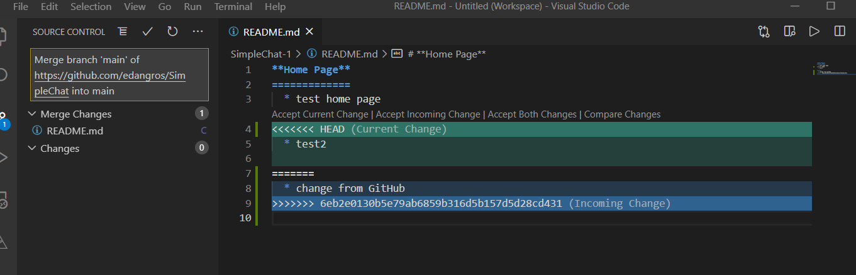
Merge
서로 다른 두 변경내역을 비교하여 하나의 파일로 합치는 작업
변경내역을 합친 뒤 stage -> commit -> push하면 정상실행
내가 수정했던 변경내역
Pull로 가져온 변경내역

Slide 35
Git 참고할만한곳들
Git 사용 방법 정리(commit, push, pull request, merge 등) (tistory.com)
더 복잡하게 설명된거같을거임
Merge는 사실 다른 Branch(내 로컬, GitHub 내부)를 합병하는 작업
VS CODE 로 버전관리하기 - 코딩팁 (opentutorials.org)
간략한 설명
오히려 저기 링크 타고들어가시면 더 자세해요. 내용이 많으니 천천히 공부하시길.
Git GUI 소스트리(SourceTree) 설치방법과 사용방법 (tistory.com)
Git을 쉽게 쓰기 위한 툴로 널리 쓰이는 소스트리입니다. 우리의 VSCode GitHub 플러그인과 하는 일은 대동소이.

Slide 36
Next
구성된 파이썬 환경에서 test.py와 test.ipynb파일을 만들어봅시다.
해당 파일을 GitHub에 push해봅시다
다른 컴퓨터에서 해당 GitHub 저장소를 Clone해본 뒤 파일을 수정해 다시 push해봅시다
처음 컴퓨터에서 GitHub 저장소를 pull해봅시다

Slide 37
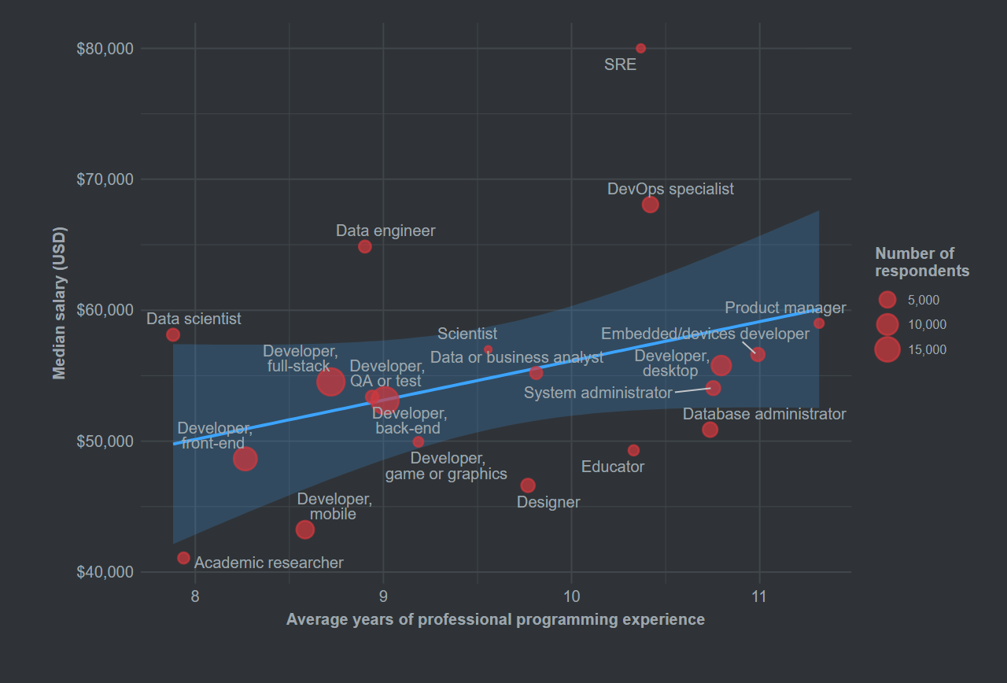
번외…
11년차 단순 제품관리자 연봉 < 9년차 데이터엔지니어 연봉
무엇이 높은 연봉을 만드는가?
인력이 귀하다 (수많은 프로젝트를 원활히 주도)
수학적 지식이 필요하다 (데이터 모델링, 이론)
더 큰 그림을 그려야 한다 (협업 자체를 설계)
수요가 많아야 한다 (21세기 산업을 지탱)
대학원생이 아니어야 한다 (…)
8년차면 포닥(30초중반~40세)인데 연 4000….
협업플렛폼 설계자 되고싶다
(DevOps와 SRE는 따로 검색해볼것)
협업프로젝트 전문가
데이터엔지니어
평균 연봉 (달러)
데이터과학자
제품관리자
풀스택개발자
임베디드개발자
시스템개발자
데이터베이스관리자
교육자
디자이너
대학원생
전문 프로그래밍 경력 (년)

